Slide 1
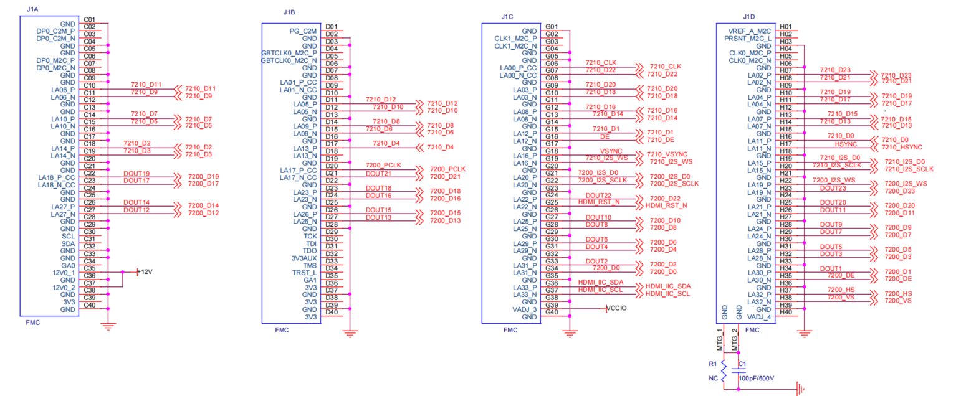
B17
B18
F13
E16
F16
F14
D16
E17
C14
E13
B15
C15
A15
E14
B16
A16
C13
D14
B13
F18
D15
A18
B20
E18
A13
D20
A14
A19
C20
F19
C20
C22
F20
E19
C19
B22
H13
D19
E22
G13
D22
F15
G17
F21
B21
G18
J14
G15
A21
H14
G16
E21
NC
D21
NC
J15
NC
NC
NC
NC
G21
NC
G22
NC
NC

Slide 2
B17
B18
F13
E16
F16
F14
D16
E17
C14
E13
B15
C15
A15
E14
B16
A16
C13
D14
B13
F18
D15
A18
B20
E18
A13
D20
A14
A19
C20
F19
C20
C22
F20
E19
C19
B22
H13
D19
E22
G13
D22
F15
G17
F21
B21
G18
J14
G15
A21
H14
G16
E21
NC
D21
NC
J15
NC
NC
NC
NC
G21
NC
G22
NC
NC

